Slide 1

CLUSTERING THE COUNTRIES BY USING K-MEANS METHOD FOR HELP INTERNATIONAL
Rossa Dini Shafira Hanif
Tania Malik Iryana

Slide 2
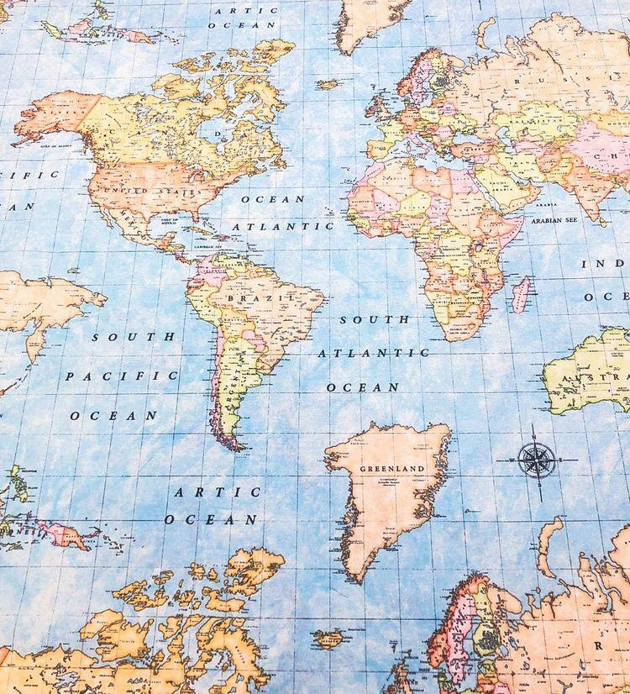
BUSINESS UNDERSTANDING

Slide 3

Latar Belakang Permasalahan
Kemiskinan masih menjadi masalah utama di berbagai negara terutama di negara berkembang. Help International merupakan salah satu lembaga kemanusiaan yang memiliki misi untuk memerangi kemiskinan dengan menyediakan fasilitas dan bantuan dasar. HELP International telah mampu mengumpulkan dana sekitar $10 juta untuk membantu masyarakat di negara-negara terbelakang selama masa bencana dan bencana alam.

Slide 4

Objek Permasalahan
Berdasarkan dana yang telah dikumpulkan, CEO dari lembaga Help International perlu membuat keputusan untuk memilih negara mana yang paling membutuhkan bantuan dan menjadi fokus dari lembaga tersebut.

Slide 5

Rumusan Masalah
Bagaimana hasil pengelompokan negara berdasarkan faktor sosial-ekonomi dan kesehatan?
Negara mana saja yang paling memerlukan bantuan?
Pendekatan analitik dilakukan dengan mengelompokkan negara menjadi beberapa kategori dengan menggunakan metode k-means.

Slide 6

Tujuan
Mengetahui kategori dari setiap negara berdasarkan faktor sosial-ekonomi dan kesehatan yang menentukan perkembangan negara secara keseluruhan.
Mengetahui negara yang paling perlu menjadi fokus dari CEO Help International.

Slide 7
METHODOLOGIES, PREPARATION, AND ANALYSIS

Slide 8
Data Requirement
Data yang dibutuhkan yaitu nama negara, faktor sosial-ekonomi, dan faktor kesehatan dengan format .csv.

Slide 9
Data Collection
Data yang digunakan merupakan data pada tahun 2020 yang diperoleh dari https://www.kaggle.com/rohan0301/unsupervised-learning-on-country-data. Total data yang digunakan yaitu sebanyak 167 data.

Slide 10
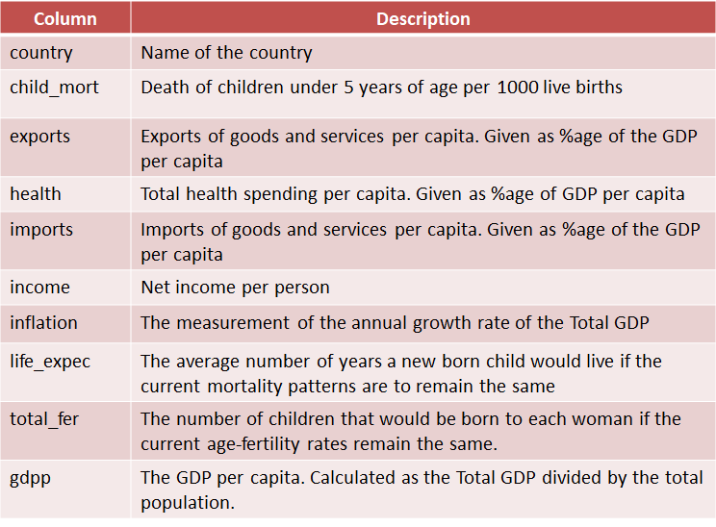
Data Understanding
Deskripsi dari setiap kolom yang digunakan:

Slide 11
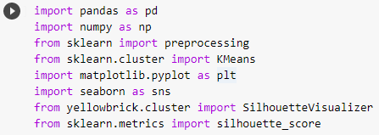

Import Library

Slide 12
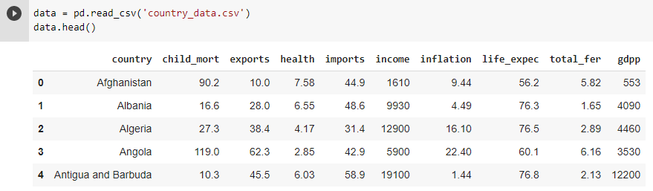
Data

Slide 13
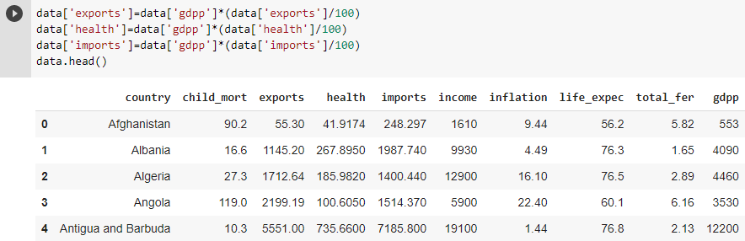

Data
Mengubah kolom exports, health, dan imports ke nilai absolut:

Slide 14
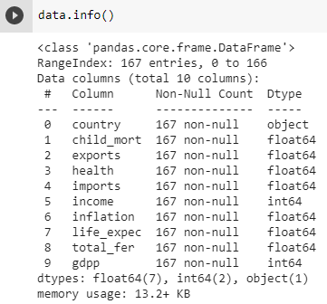


Data Shape, Duplicate, Info

Slide 15
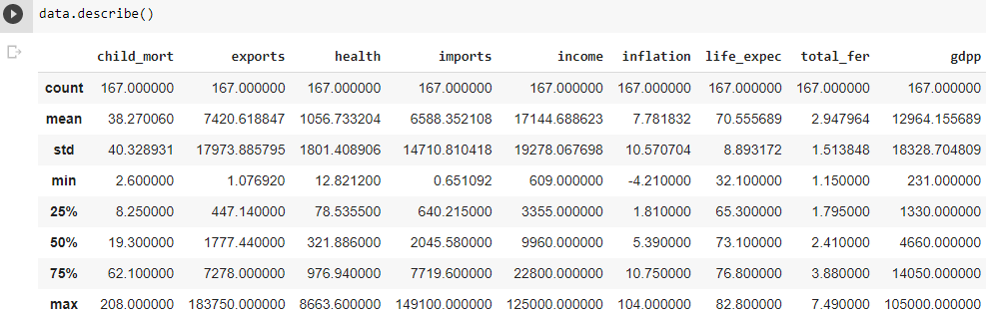
Describing Data

Slide 16
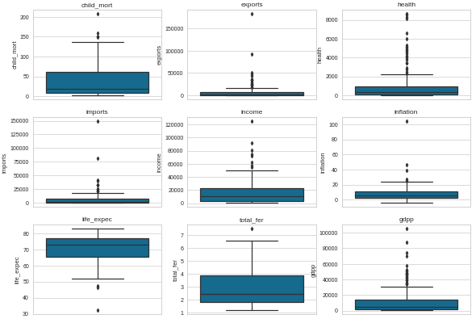
Outlier Data
Berdasarkan boxplot yang telah dibentuk, terdapat outlier di setiap kolom yang digunakan. Pada data ini, outlier tidak dihapus karena dapat meningkatkan peluang untuk menghapus negara yang sangat memerlukan bantuan.

Slide 17
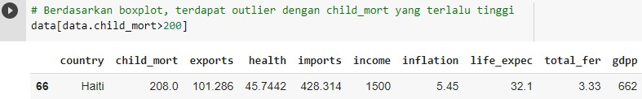
Outlier Data
Contoh kasus outlier yaitu pada kolom child_mort > 200 yang menghasilkan negara Haiti. Jika data tersebut dihapus maka Haiti tidak akan mendapatkan bantuan. Berdasarkan The World Bank, Haiti merupakan negara yang termasuk miskin dan sering mengalami bencana alam yang mana sangat memerlukan bantuan. Berdasarkan hal tersebut, outlier pada data ini tidak dihapus.

Slide 18
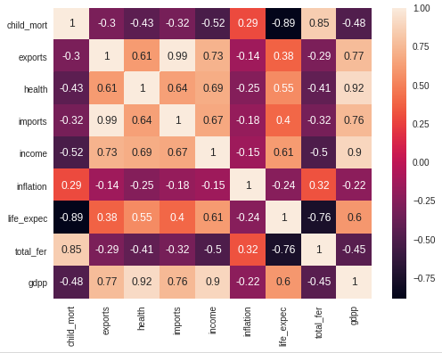
Visualization
exports memiliki korelasi yang sangat kuat dengan imports, income, gdpp.
income, exports, health, imports memiliki korelasi yang sangat kuat dengan gdpp.
total_fer memiliki korelasi yang sangat kuat dengan child_mort. child_mort dan total_fer memiliki korelasi yang sangat lemah dengan life_expect.

Slide 19
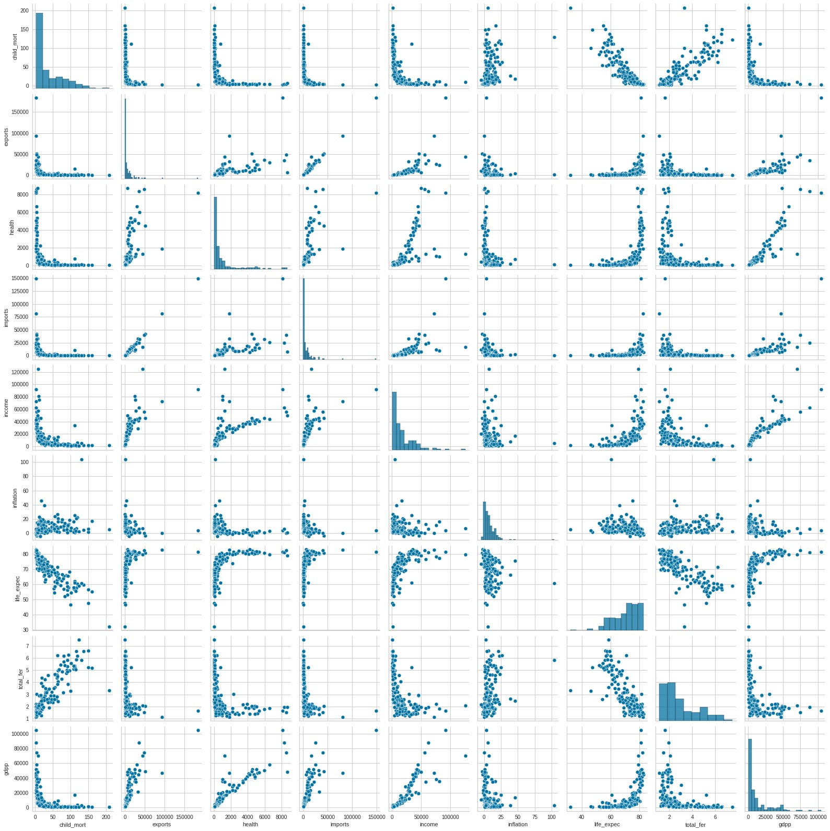
Visualization

Slide 20
DATA MODELLING

Slide 21
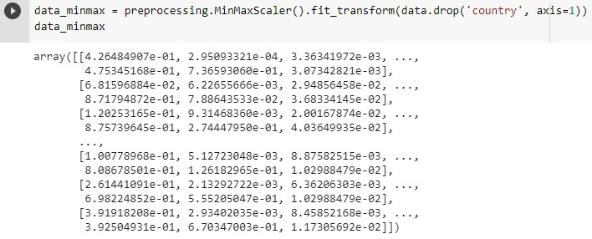
Normalization using Min-Max

Slide 22

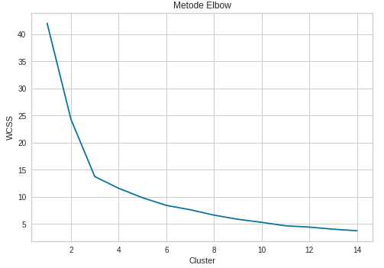
Metode Elbow
Berdasarkan hasil dari metode elbow akan digunakan cluster=3.

Slide 23
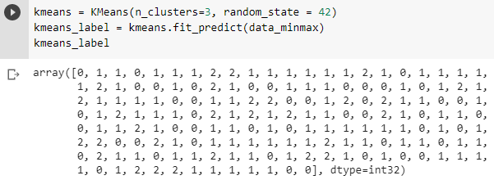
Metode K-Means

Slide 24
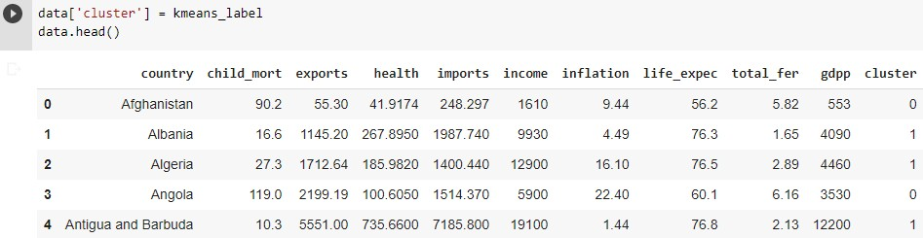
Clustering Results

Slide 25
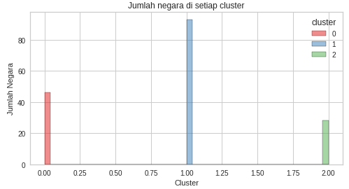
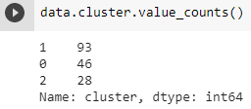
Clustering Results

Slide 26
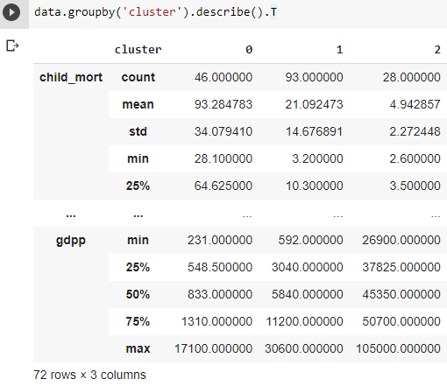
Describing Data by Clusters

Slide 27
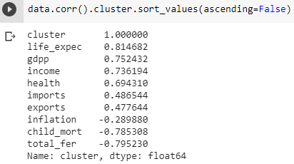
Clusters Correlation
Berdasarkan korelasi, didapatkan 3 teratas yang memiliki dampak besar dalam pengelompokkan negara yaitu life_expec, gdpp, dan income.

Slide 28
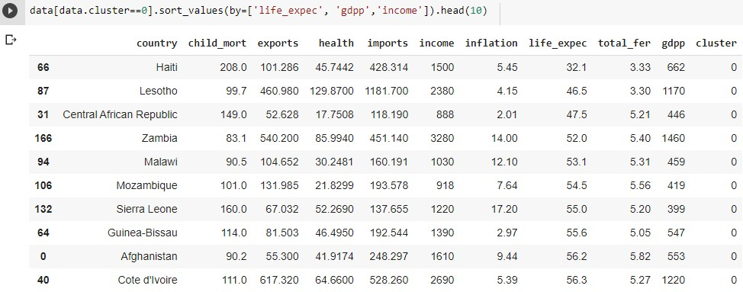
Clustering Results

Slide 29
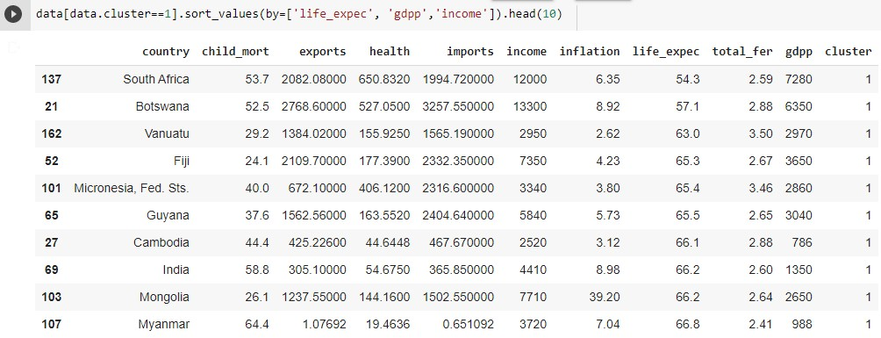
Clustering Results

Slide 30
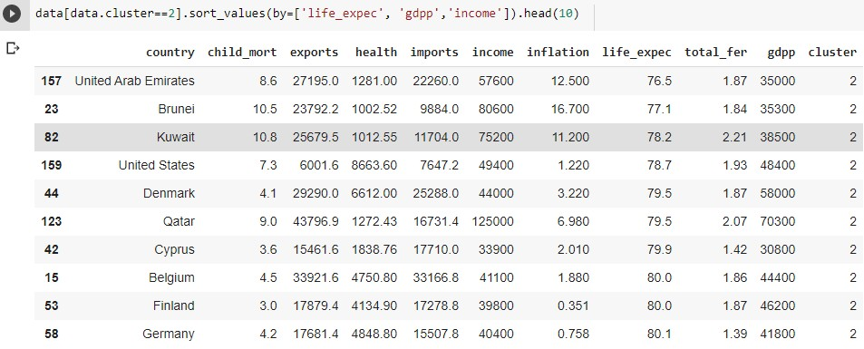
Clustering Results

Slide 31
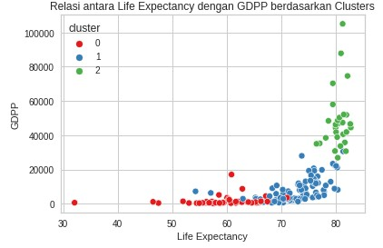
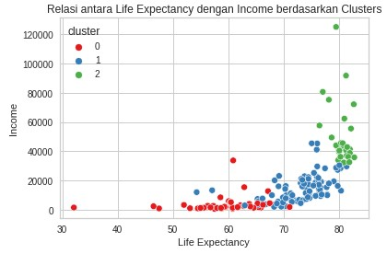
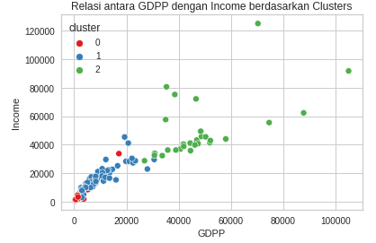
Visualization Model
Berdasarkan plot diatas didapatkan bahwa:
cluster 0 berisikan low life expectancy, low GDPP, dan low income = memerlukan bantuan
cluster 1 berisikan med life expectancy, med GDPP, dan med income
= mungkin memerlukan bantuan
cluster 2 berisikan high life expectancy, high GDPP, dan high income
= tidak memerlukan bantuan

Slide 32
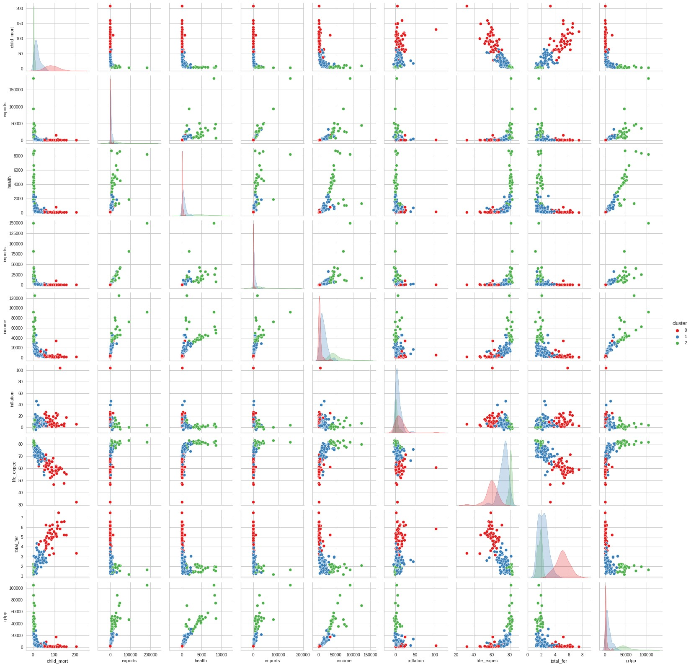
Visualization Model

Slide 33
EVALUATION

Slide 34
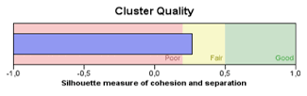

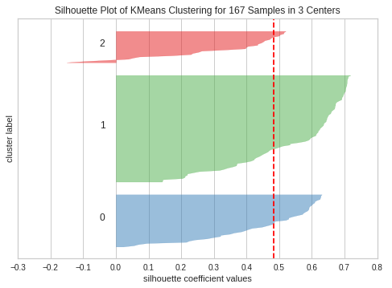

Silhouette Coefficient
Berdasarkan perhitungan Silhouette didapatkan nilai sebesar 0,48 yang berarti model yang digunakan sudah cukup baik.

Slide 35
PENUTUP

Slide 36


Berdasarkan metode elbow didapatkan jumlah cluster yang optimal adalah 3 cluster. Terdapat 3 fitur teratas yang memiliki dampak terbesar dalam proses clustering yaitu life_expec, gdpp, dan income. Cluster 0 merupakan negara yang memerlukan bantuan yaitu sebanyak 46 negara, cluster 1 merupakan negara yang mungkin memerlukan bantuan yaitu sebanyak 93 negara, cluster 2 merupakan negara yang tidak memerlukan bantuan yaitu sebanyak 28 negara.
Kesimpulan
Negara yang paling memerlukan bantuan ada di dalam cluster 0. Berikut ini merupakan 10 negara yang paling memerlukan bantuan: Haiti, Lesotho, Central African Republic, Zambia, Malawi, Mozambique, Sierra Leone, Guinea-Bissau, Afghanistan, Cote d'ivoire.

Slide 37
Saran
Mengeksplorasi metode clustering lainnya agar dapat dibandingkan dengan metode k-means untuk mendapatkan hasil evaluasi yang paling baik.

Slide 38
TERIMA KASIH

